Slide 1
Consultoría para el diseño de Sistemas de gestión de información

Slide 2
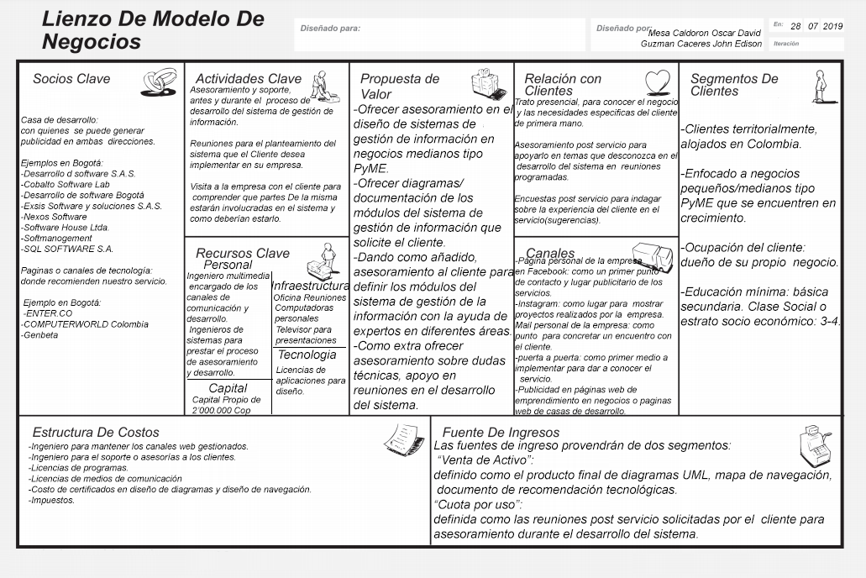
MODELO CANVAS

Slide 3
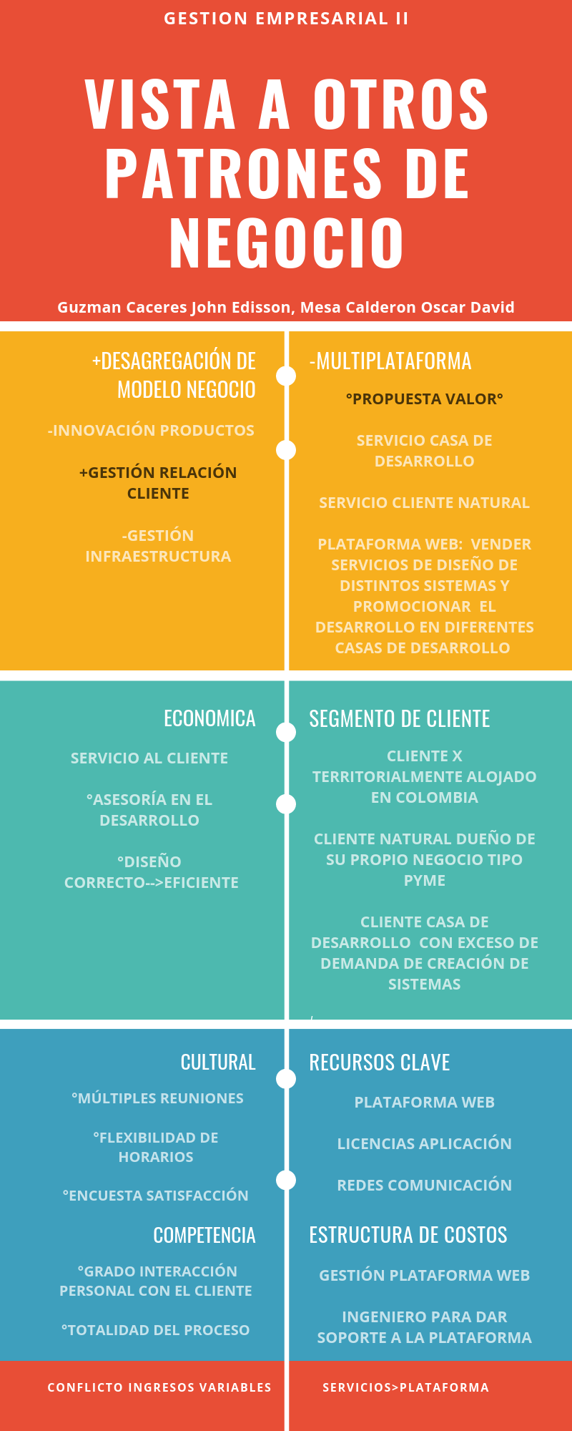






INFOGRAFIA

